Slide 1
글로벌 메타버스
오썸피아 리플렛 A안
번역 : 영문

Slide 2





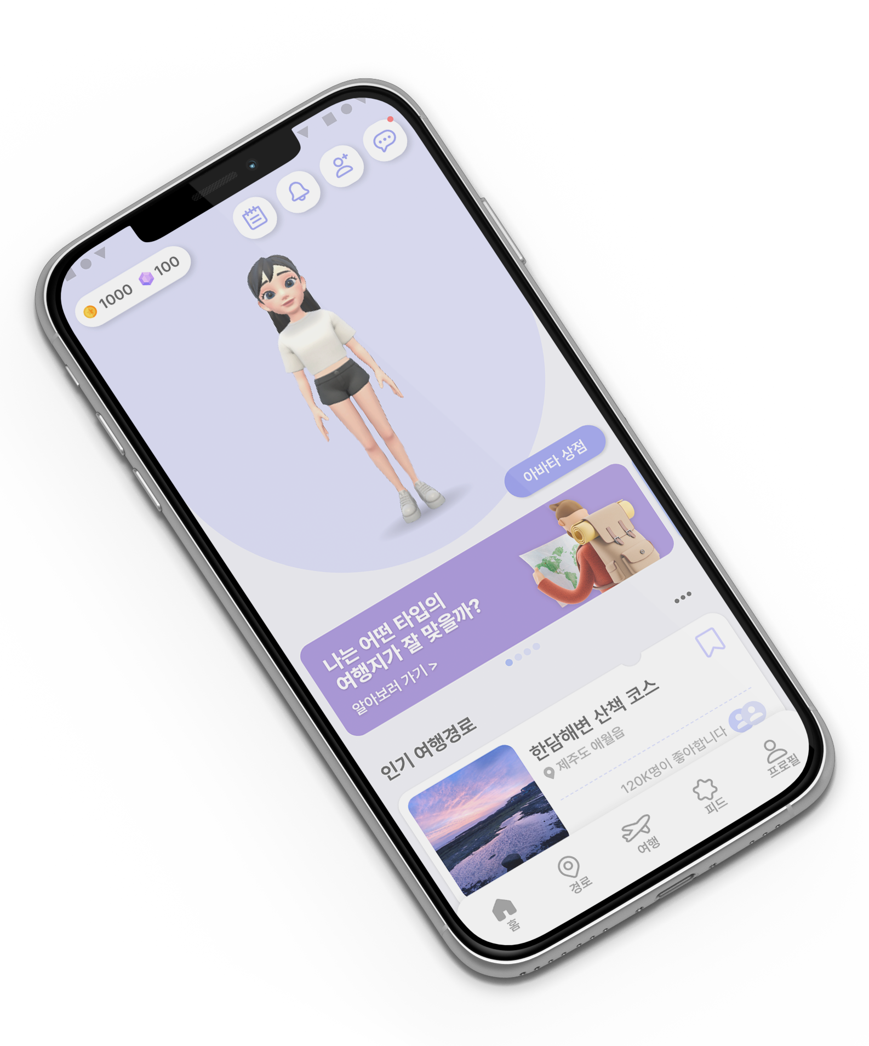
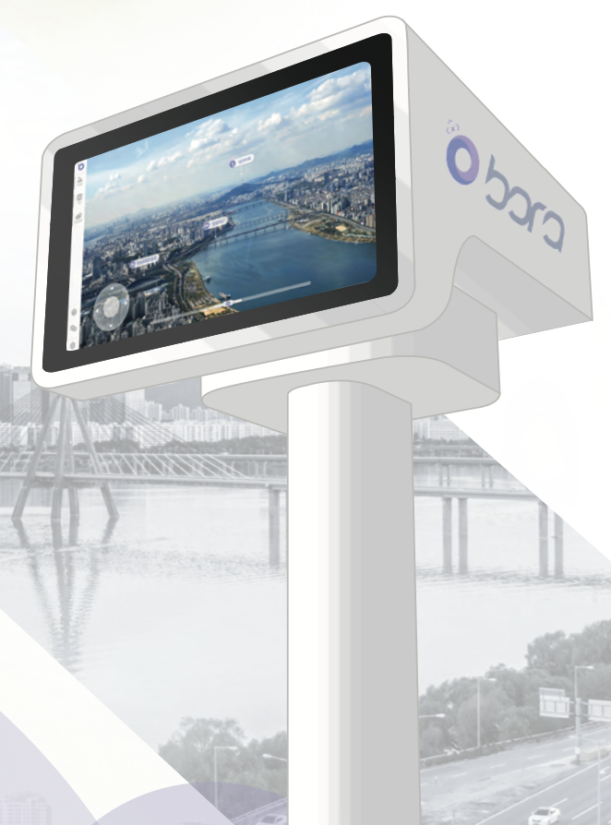
현실과 가상의 조화
메타버스 라이브 융합 문화관광 콘텐츠를 통해,
글로벌 문화를 향유하는 혁신형 가상관광 플랫폼과
제품을 만들어 가고 있습니다.
Awesomepia
첨단 ICT기술이 융합된 디지털 지구를 꿈꾸다.
디지털 관광가이드
XR 망원경 BORA
서비스 플랫폼
메타라이브

Slide 3
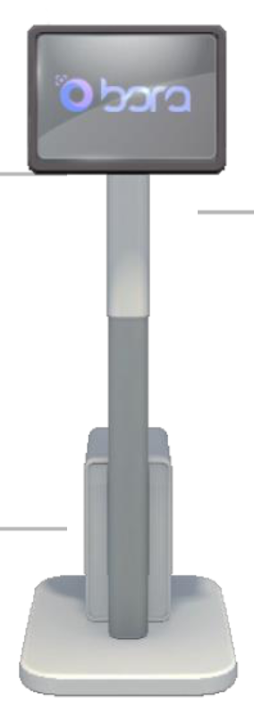


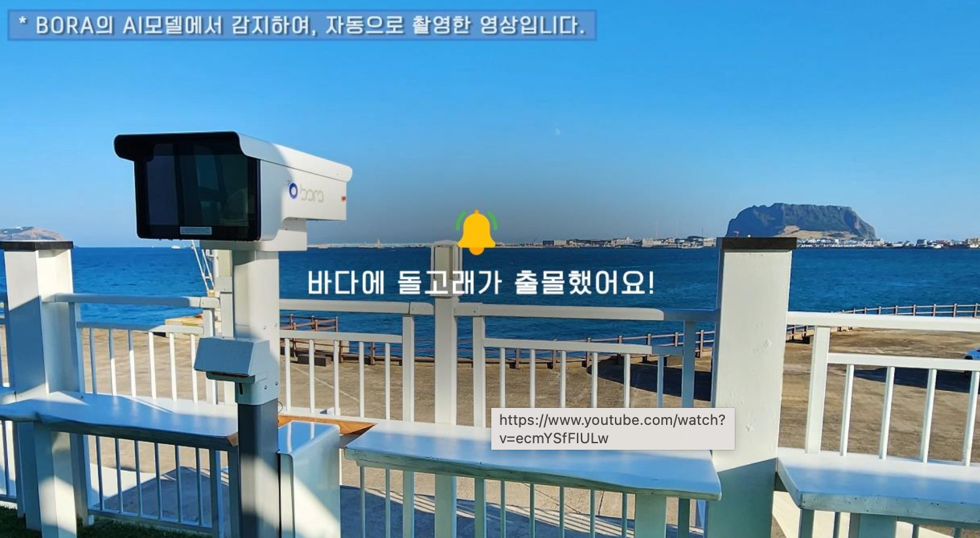






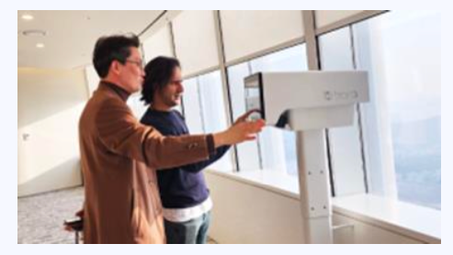
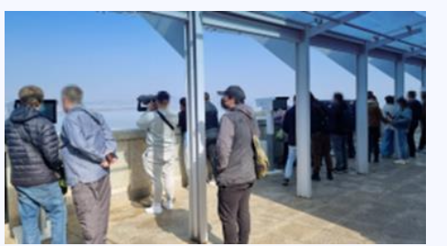
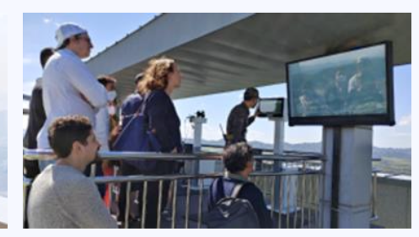
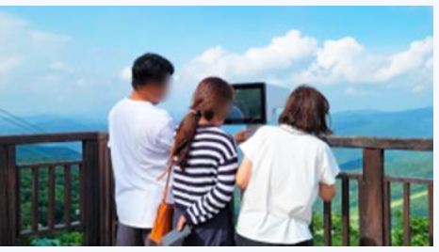
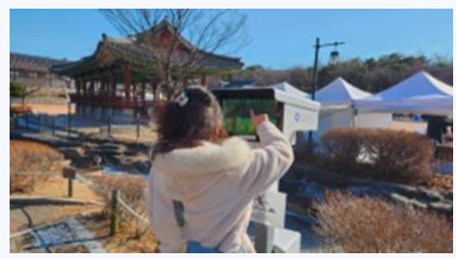
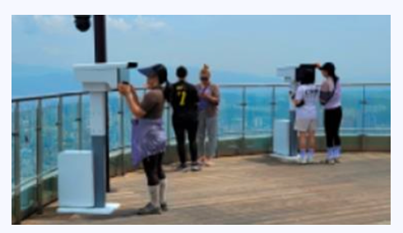

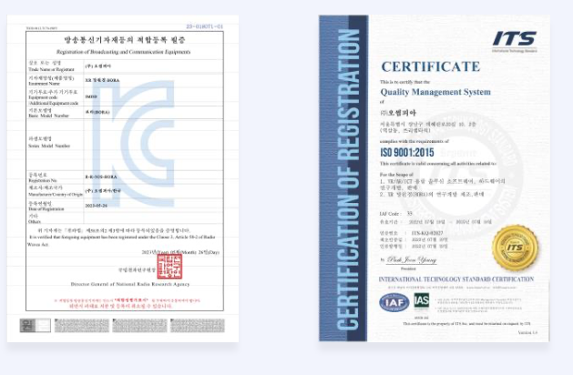
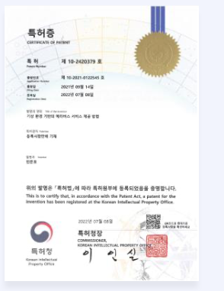
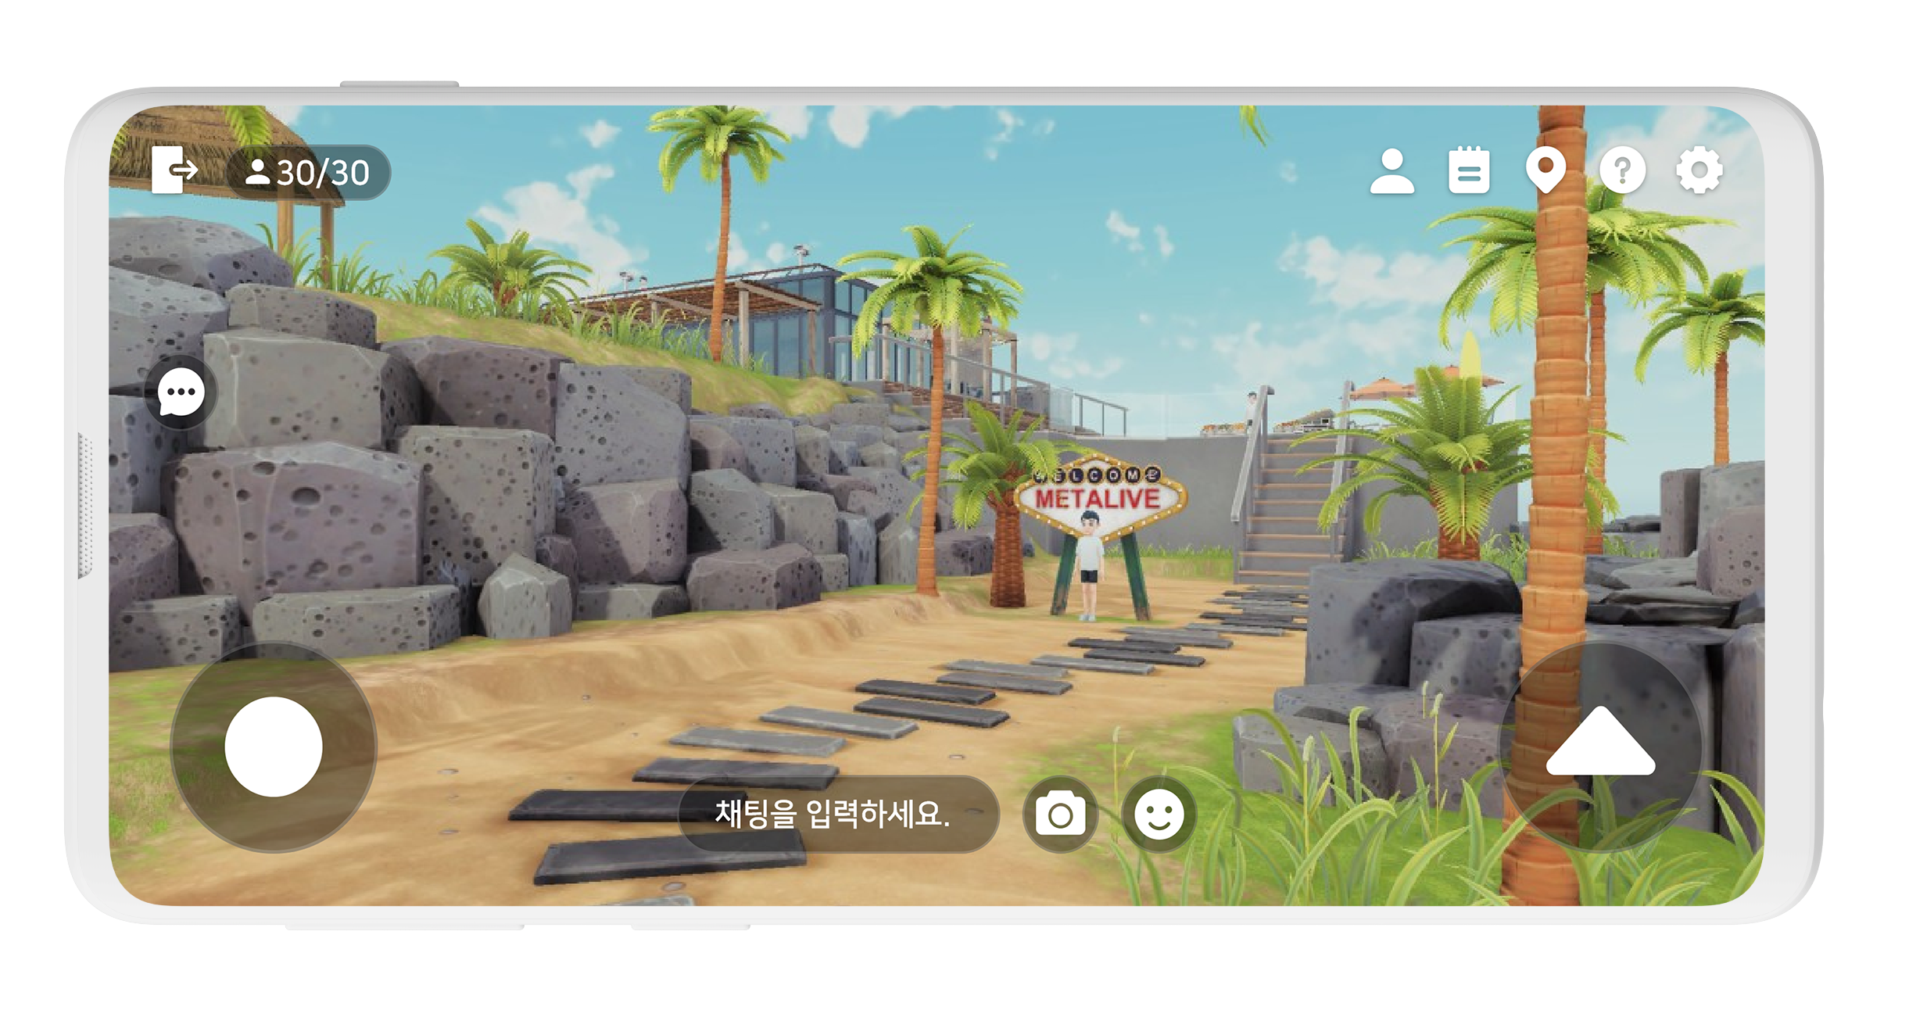
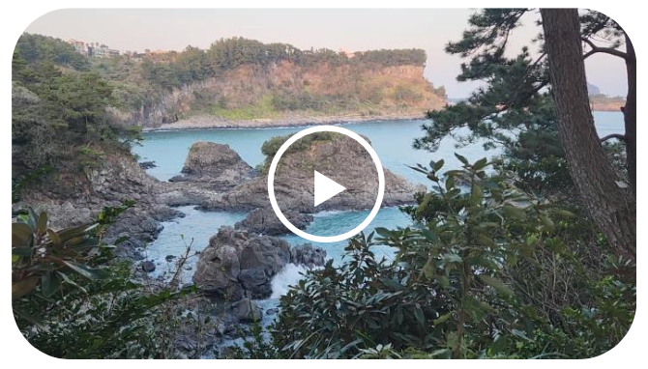
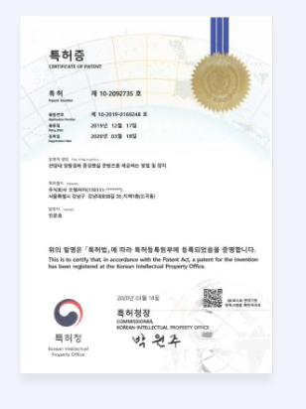
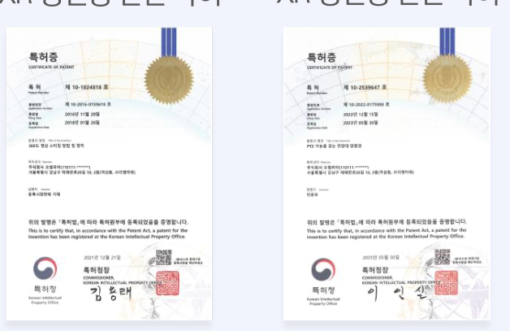

bi
bi
XR 망원경 BORA
보유 기술
•주요 기능
•기대효과
•희귀영상 예측 및 자동 촬영 시스템
LIVE MODE
데이터, 로그 분석을 통해
지속적인 콘텐츠 개발
XR 망원경 BORA에서 24시간 연속 촬영
아름다운 풍경을 실시간으로 선명하게
실시간 풍경을 최대 100배 줌인으로 이용 가능
CLEAR MODE
디지털 가이드 역할
이상치 탐지 AI모델에서 이상 현장 감지
흐린 날씨에도 가장 맑은 날의 풍경과
사계절, 야경 풍경을 콘텐츠로 제공
희귀영상 자동 촬영•저장 및 이상현상 감지 알림 제공
XR MODE
관광 지역 경제 활성화
관광지의 XR 콘텐츠화
딥러닝 기반의 주요 명소/역사/생태계
정보 제공
설치 장소 맞춤형 콘텐츠
제작으로 사용성 증가
실시간 데이터를 결합한
AI chat BOT
4개 국어 제공
한국어, 영어, 중국어, 일본어 제공
•설치 사례
롯데월드타워
EBC
오두산
통일전망대
도라
전망대
관광지별, 사용자 데이터 아카이브
AI를 이용한 재난 감지 및 알림
강원도
하이원리조트
남산골
한옥마을
대구
앞산전망대
•주요 기술
•특허 보유
KC 인증
ISO 9001 인증
메타버스 특허
AI를 활용한 데이터 분석 서비스 /
희귀영상 자동 촬영 시스템 탑재
자동 온도조절 시스템 탑재로
내부 온도 10~40도 유지
팬틸트 자동화 시스템 운영
콘텐츠 관리 시스템 (CMS) 운영
기상환경 기반의
메타버스 서비스 제공 방법 특허 보유
사용자 단말로 전망대 망원경 영상 콘텐츠를
제공하는 장치 및 시스템 특허 보유
현장의 생생함을 전달하는 Meta Live
BORA로 촬영한
아름다운 관광지를
라이브 영상으로 제공
BORA로 촬영한
관광지 360 영상을
가상 월드 배경으로 사용
관광지 현장을 촬영한 영상을 가상 월드 배경으로 삽입하여
더욱 생생한 현장감 선사
XR 망원경 관련 특허

